Slide 1


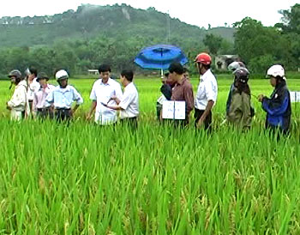
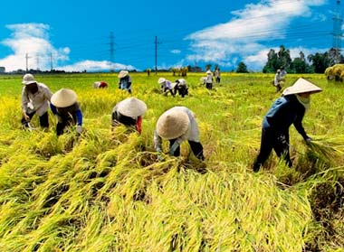


Tiết 16: Bài 16
GIEO TRỒNG CÂY NÔNG NGHIỆP

Slide 2

MỤC TIÊU BÀI HỌC
Mục đích kiểm tra, xử lí hạt giống và căn cứ để xác định thời vụ.
Hiểu được các phương pháp gieo trồng.

Slide 3



Bài 16
GIEO TRỒNG CÂY NÔNG NGHIỆP
I. Thời vụ gieo trồng:
1. Các yếu tố xác định thời vụ gieo trồng:
- Khí hậu
- Loại cây trồng
- Tình hình phát sinh sâu, bệnh ở mỗi địa phương.

Slide 4
Bài 16
GIEO TRỒNG CÂY NÔNG NGHIỆP
I. Thời vụ gieo trồng:
? Trong các yếu tố trên đâu là yếu tố quan trọng nhất?
Khí hậu

Slide 5
Bài 16
GIEO TRỒNG CÂY NÔNG NGHIỆP
I. Thời vụ gieo trồng:
1. Các yếu tố xác định thời vụ gieo trồng:
2. Các vụ gieo trồng:
? Ở nước ta có mấy vụ gieo trồng?
+ Vụ đông xuân
+ Vụ hè thu
+ Vụ mùa.
? Ngoài 3 vụ chính miền Bắc còn có thêm vụ nào?
+ Vụ đông

Slide 6
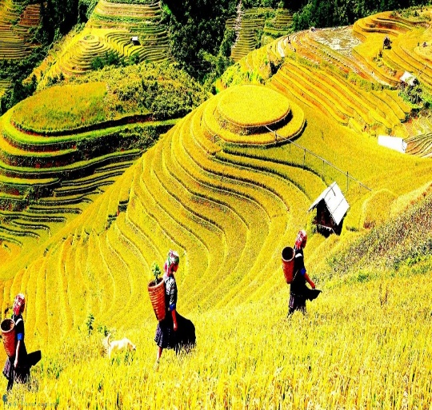
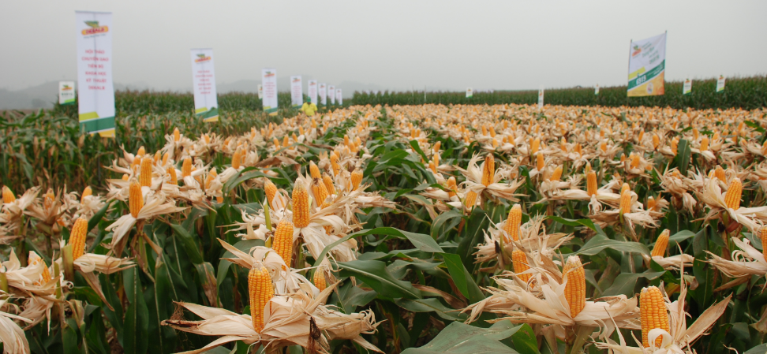
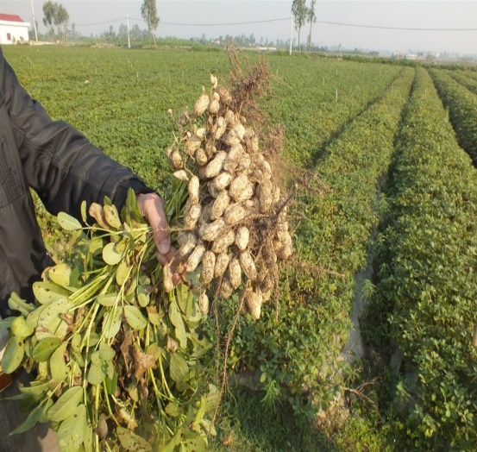
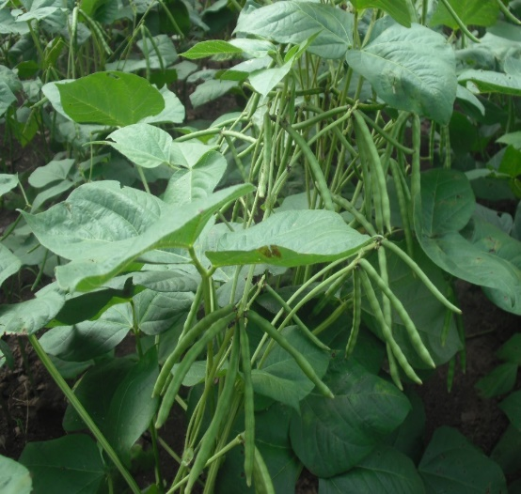

Vụ Đông xuân
Tháng 11 → tháng 4, 5 năm sau
Lúa
Ngô
Lạc
Đỗ

Slide 7
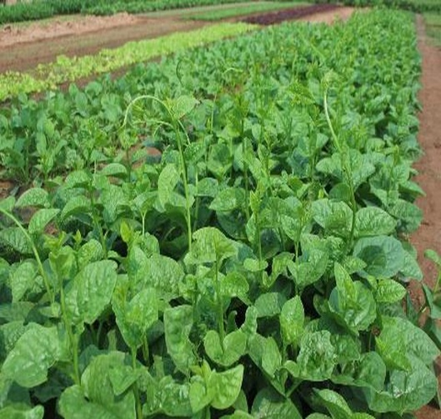
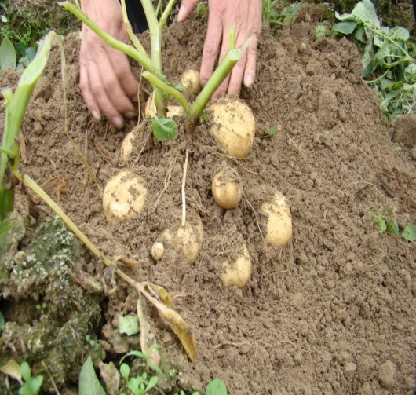
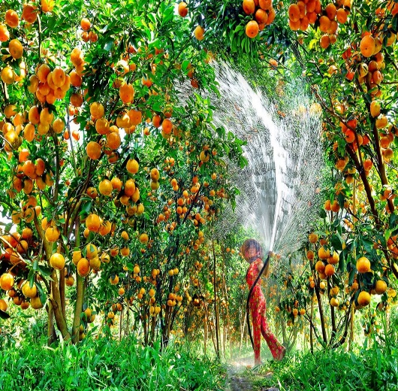
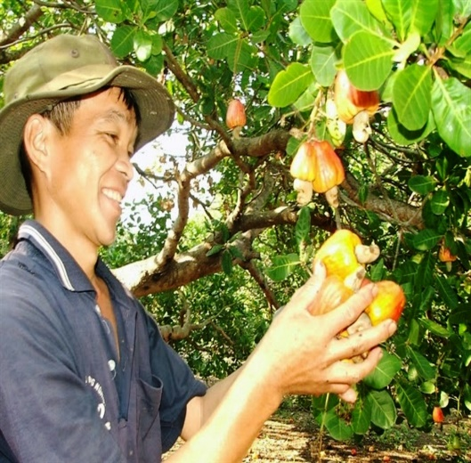
Vụ Đông xuân
Tháng 11 → tháng 4, 5 năm sau
Rau
Khoai
Cây
ăn
quả
Cây
Công
nghiệp

Slide 8
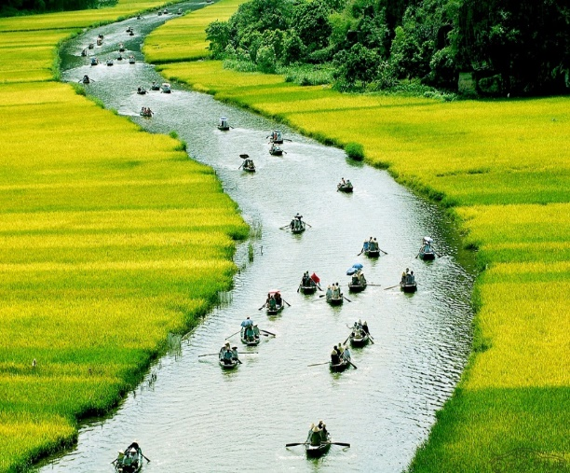
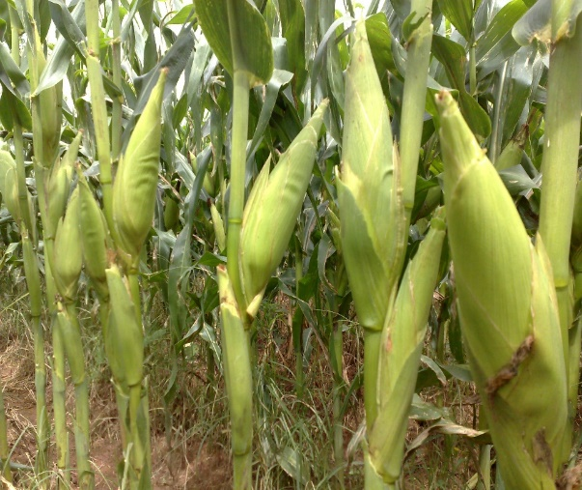
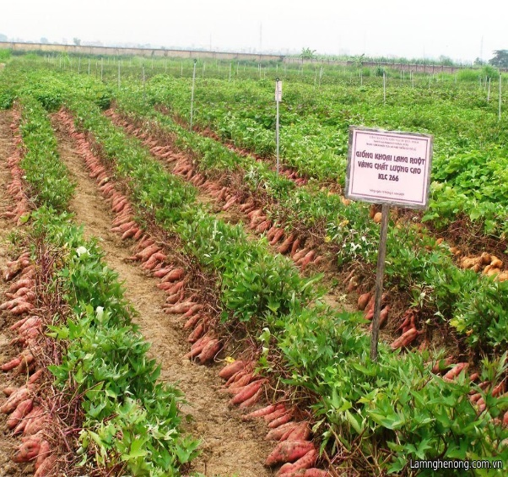
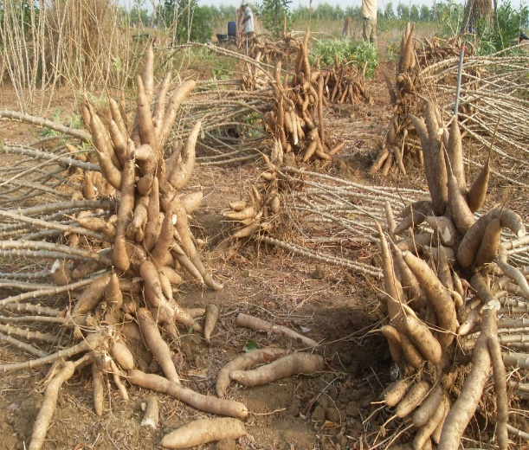
Vụ Hè thu
Tháng 4 → tháng 7
Lúa
Ngô
Khoai mì
Khoai lang

Slide 9
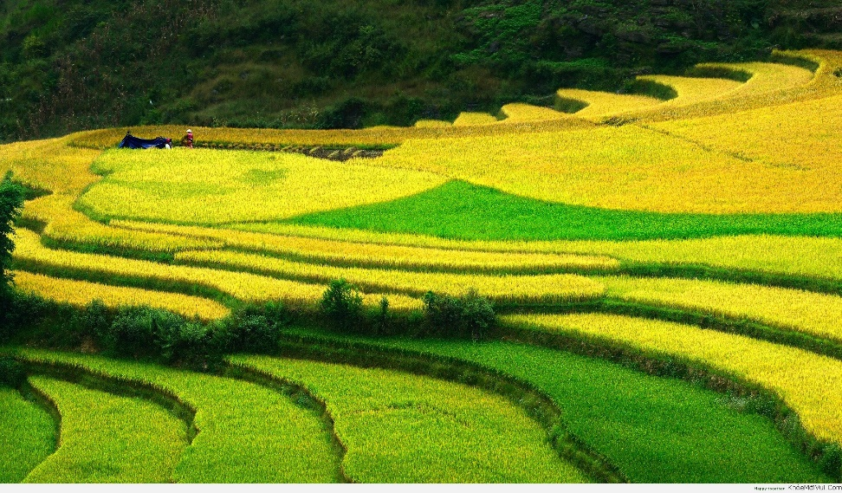
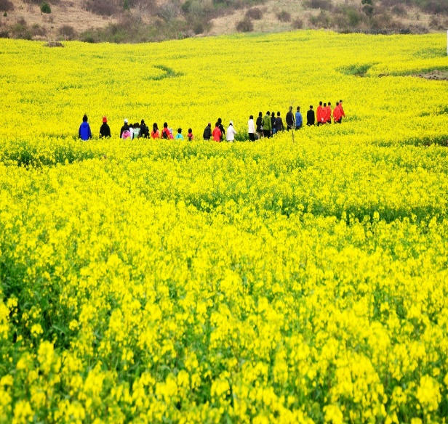
Vụ Mùa
Tháng 6 → tháng 11
Lúa
Rau (Hoa cải)

Slide 10
Điền vào bảng các loại cây trồng ứng với thời gian của các vụ gieo trồng theo mẫu bảng sau .
Vụ gieo trồng
Thời gian
Cây trồng
Đông xuân
Tháng 11 đến tháng 4, tháng 5 năm sau
Lúa, ngô, khoai, đỗ, rau, cây ăn quả, cây công nghiệp.
Hè thu
Tháng 4 đến tháng 7
Lúa, ngô, khoai
Vụ mùa
Tháng 6 đến tháng 11
Lúa, rau
Miền Bắc còn có thêm vụ Đông:
Từ tháng 9 đến tháng 12:
Trồng rau, màu, ngô, đậu tương…

Slide 11
Bài 16
GIEO TRỒNG CÂY NÔNG NGHIỆP
I. Thời vụ gieo trồng:
1. Các yếu tố xác định thời vụ gieo trồng:
2. Các vụ gieo trồng:
- Vụ đông xuân : Tháng 11 → tháng 4, 5
- Vụ hè thu: Tháng 4 → tháng 7
- Vụ mùa: Tháng 6 → tháng 11
* Miền Bắc còn có vụ đông: Từ tháng 10 → tháng 12

Slide 12
Bài 16
GIEO TRỒNG CÂY NÔNG NGHIỆP
II. Kiểm tra và xử lý hạt giống:
1. Mục đích kiểm tra hạt giống:
? Tại sao phải kiểm tra hạt giống
Nhằm đảm bảo hạt giống có chất lượng tốt, đủ tiêu chuẩn đem gieo.
? Hạt giống trước khi đem giao phải đảm bảo những tiêu chí nào sau đây?
1.Tỉ lệ nảy mầm cao.
2. Không có sâu, bệnh.
3. Độ ẩm thấp.
4. Không lẫn giống khác và hạt cỏ dại.
5. Sức nảy mầm mạnh.
6. Kích thước hạt to.

Slide 13
Bài 16
GIEO TRỒNG CÂY NÔNG NGHIỆP
II. Kiểm tra và xử lý hạt giống:
1. Mục đích kiểm tra hạt giống:
Nhằm đảm bảo hạt giống có chất lượng tốt, đủ tiêu chuẩn đem gieo.
**Tiêu chí giống khi gieo:
- Tỷ lệ nảy mầm cao
- Không có sâu bệnh
- Độ ẩm thấp
- Không lẫn giống khác, cỏ dại
- Sức nảy mầm mạnh

Slide 14
Bài 16
GIEO TRỒNG CÂY NÔNG NGHIỆP
II. Kiểm tra và xử lý hạt giống:
1. Mục đích kiểm tra hạt giống:
2. Mục đích và phương pháp xử lý hạt giống:
? Mục đích xử lí hạt giống là gì ?
- Mục đích: kích thích hạt nảy mầm nhanh, diệt trừ sâu bệnh.
? Có mấy phương pháp xử lí hạt giống ?
- Có 2 phương pháp lí: xử lí bằng nhiệt độ và xử lí bằng hoá chất.

Slide 15
Bài 16
GIEO TRỒNG CÂY NÔNG NGHIỆP
II. Kiểm tra và xử lý hạt giống:
1. Mục đích kiểm tra hạt giống:
2. Mục đích và phương pháp xử lý hạt giống:
- Mục đích: kích thích hạt nảy mầm nhanh, diệt trừ sâu bệnh.
- Có 2 phương pháp lí: xử lí bằng nhiệt độ và xử lí bằng hoá chất.

Slide 16
Bảng 1: Nhiệt độ và thời gian xử lý một số loại hạt giống
STT | Hạt giống | Nhiệt độ nước (độ C) | Thời gian ngâm (phút)
1 | Lúa | 54 | 10
2 | Ngô | 40 | 10
3 | Dưa chuột | 50 | 120
4 | Hành tây | 50 | 25
5 | Cà chua | 50 | 25
6 | Cà các loại | 50 | 30
7 | Cải bắp | 50 | 15

Slide 17
Bảng 2: Loại thuốc và khối lượng thuốc xử lý trên 1 kg hạt.
STT | Hạt giống | Loại thuốc | Khối lượng xử lý (g/kg hạt) và thời gian ngâm | Diệt loại bệnh
1 | Cà rốt, cải bắp, dưa chuột | TMTD | 8 | Nấm vi khuẩn
2 | Cà chua, dưa chuột, hành tây | Grandzan | 4 | Nấm
3 | Lúa | Furadan 34% | Ngâm trong 24 giờ | Nấm

Slide 18
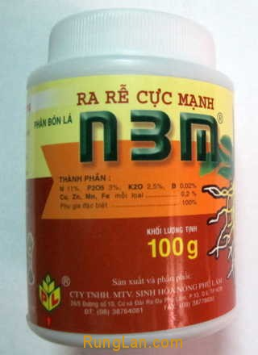
- Dùng cho cây ăn trái, cây công nghiệp, vườn ươm cây rừng, cây kiểng, hoa phong lan
– Tưới gốc để tăng cường bộ rễ; nhúng cành giâm, thoa vào chỗ chiết để kích thích ra rễ; ngâm hạt giống để kích thích nảy mầm; phun lên lá làm cây đâm tược mới, lá lớn, chống rụng hoa, tăng đậu trái

Slide 19
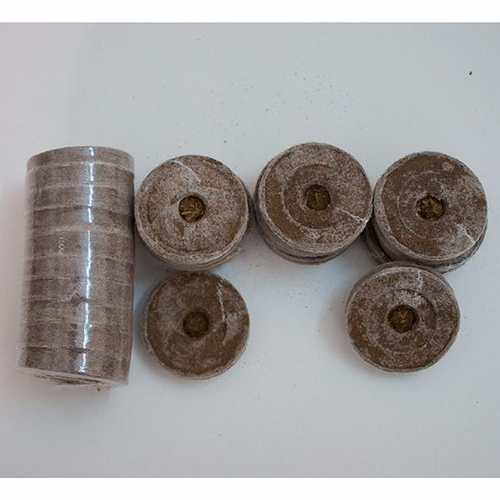
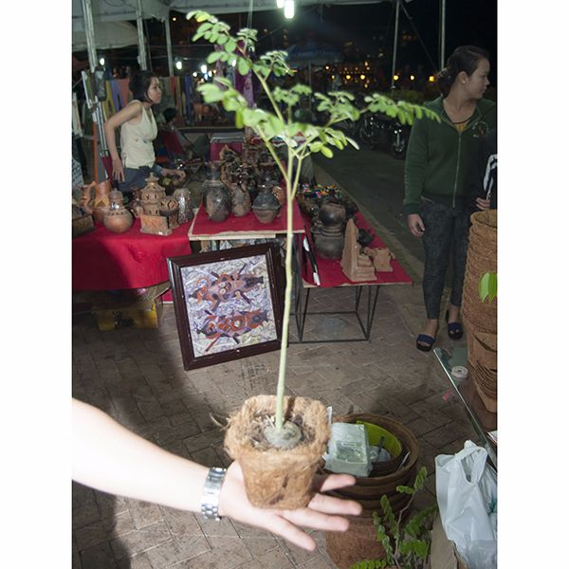
VIÊN NÉN ƯƠM HẠT (Ngâm 3-5’ trong nước trước khi sử dụng)

Slide 20
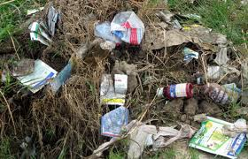
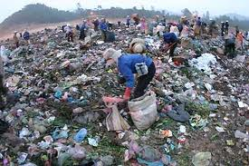
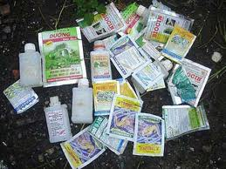
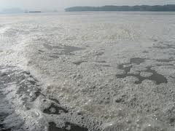
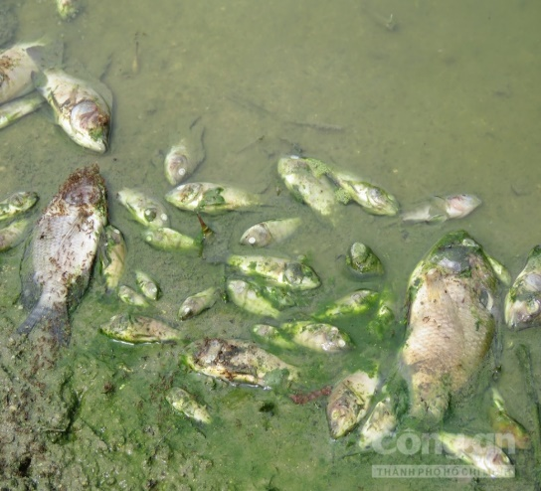
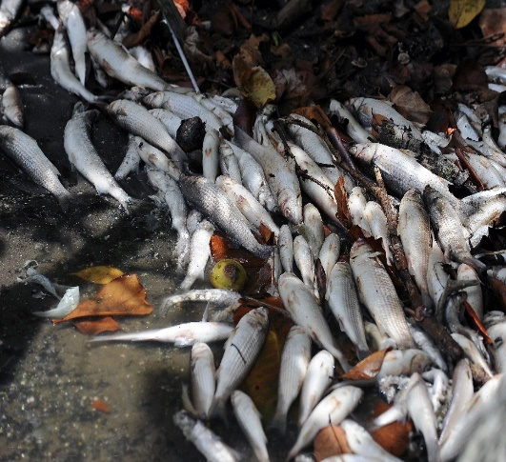
MỘT SỐ HÌNH ẢNH VỀ Ô NHIỄM MÔI TRƯỜNG
DO THUỐC BẢO VỆ THỰC VẬT

Slide 21
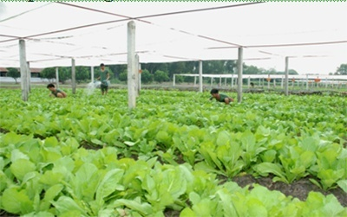
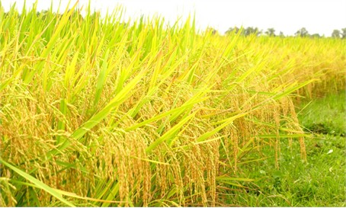
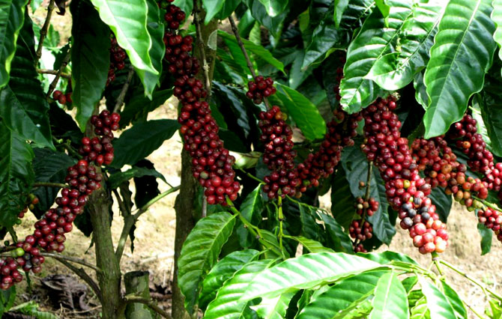
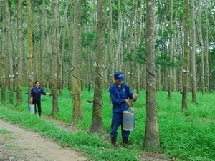
Bài 16
GIEO TRỒNG CÂY NÔNG NGHIỆP
Mật độ: Số lượng cây trên một đơn vị diện tích nhất định.
Độ nông, sâu?
III. PHƯƠNG PHÁP GIEO TRỒNG
Mật độ?
1. Yêu cầu kĩ thuật.
- Thời vụ, mật độ, khoảng cách và độ nông, sâu.
Mùa hè thu thường có mật độ 26 – 30 khóm/1m²
Trồng nông
Khoảng cách 5-6m/1 cây
Trồng sâu

Slide 22
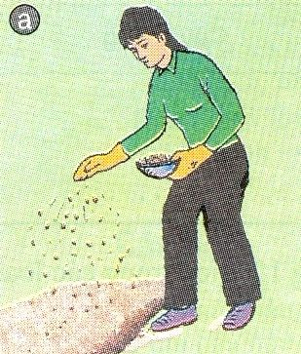
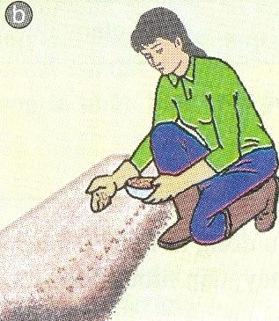
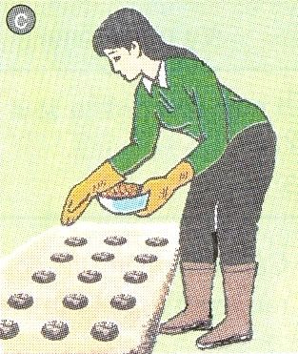
Bài 16
GIEO TRỒNG CÂY NÔNG NGHIỆP
2. Phương pháp gieo trồng
vãi
theo hàng
Gieo …………
Gieo …………
theo hốc
Gieo …………
Hình 27. CÁC CÁCH GIEO HẠT

Slide 23
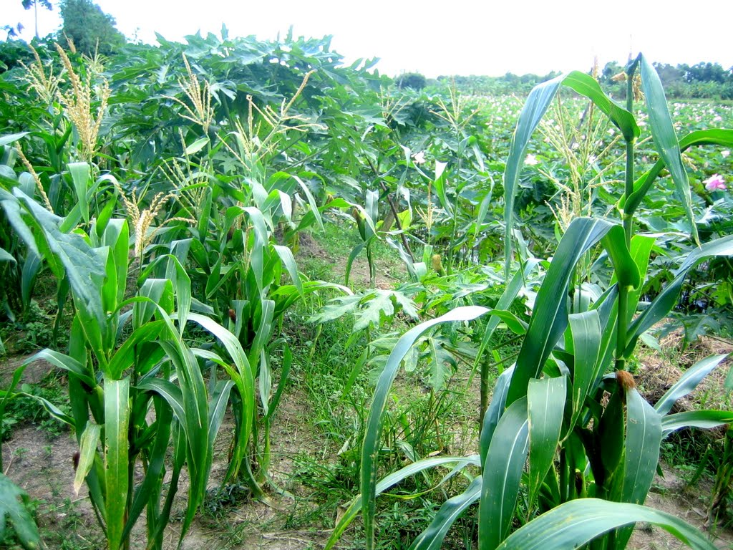
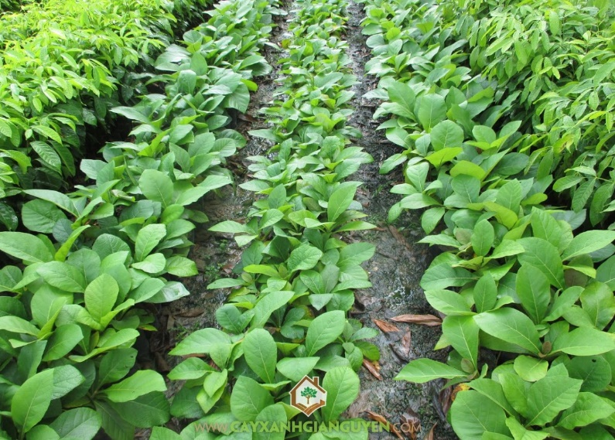
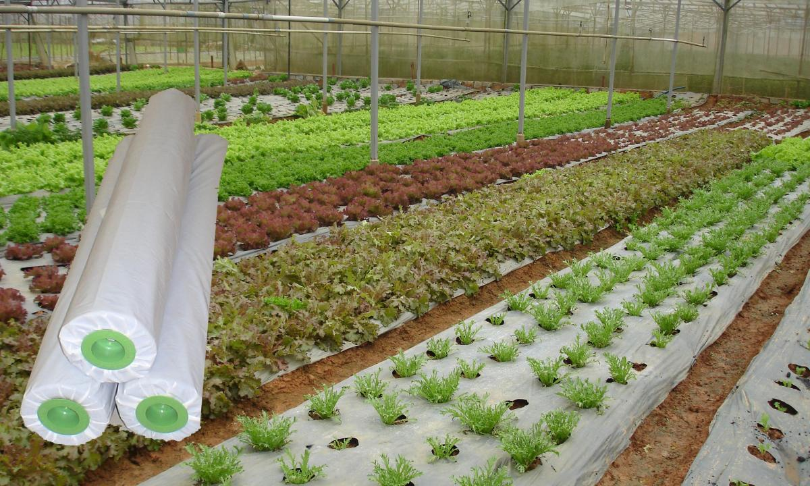
Gieo vãi
Gieo theo hàng
Gieo theo hốc

Slide 24
Hoàn thành bảng sau bằng cách điền thông tin thích hợp vào chỗ trống.
TRẢ LỜI 3’
Các cách gieo hạt | Ưu điểm | Nhược điểm
Gieo vãi
Gieo theo hàng
Gieo theo hốc
Nhanh, ít tốn công
Số lượng hạt nhiều, chăm sóc khó khăn
Tiết kiệm hạt giống, chăm sóc dễ dàng
Tốn nhiều công
Tiết kiệm hạt giống, chăm sóc dễ dàng
Tốn nhiều công

Slide 25
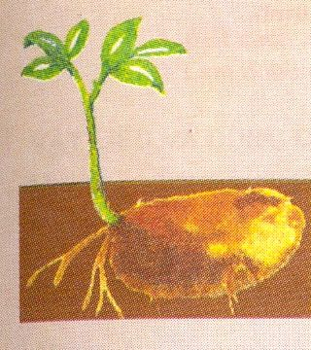
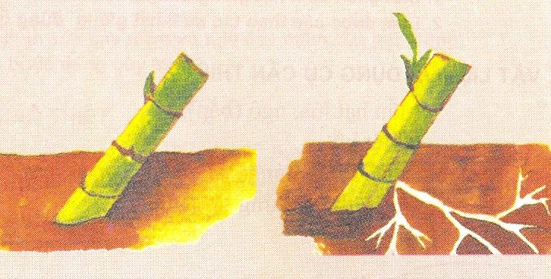
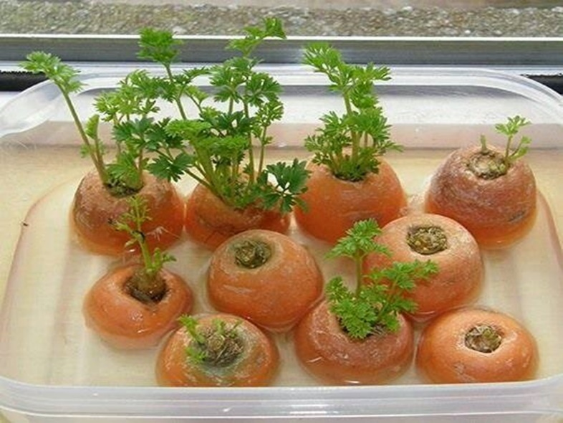
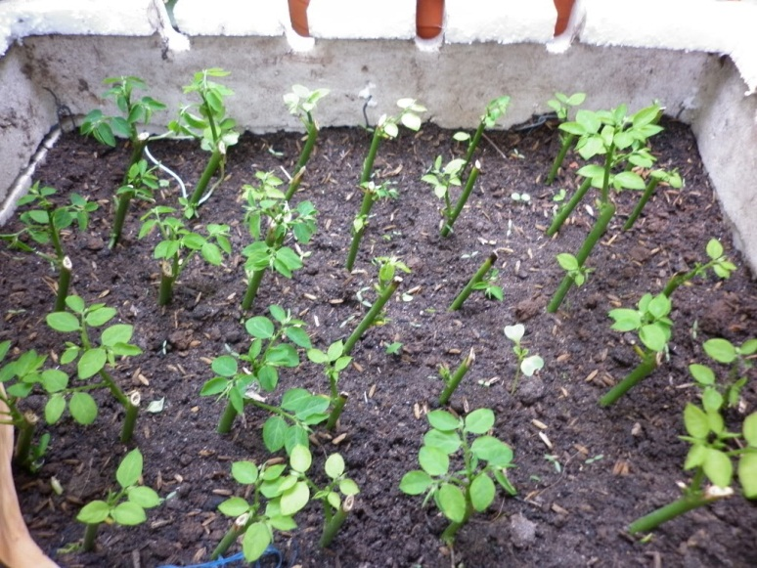
củ
cành, hom
Hình 28a.Trồng bằng…………
Hình 28b. Trồng bằng…………………………..

Slide 26
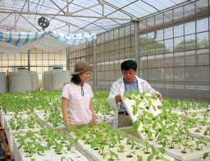
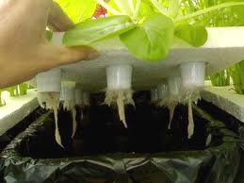
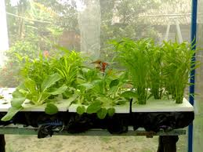
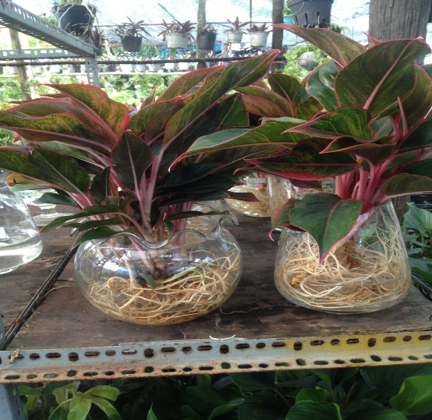
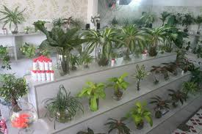
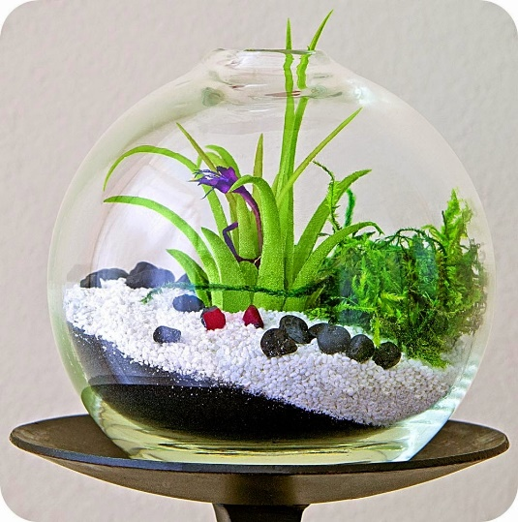
MỘT SỐ HÌNH Ảnh về cây trồng thủy canh

Slide 27
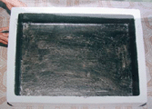
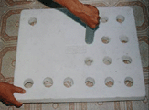
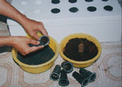
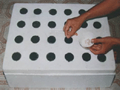
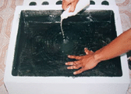

QUI TRÌNH TRỒNG CÂY THỦY CaNH
Chuẩn bị hộp xốp, sơn đen
Khoan lỗ trên nắp hộp
Chuẩn bị rọ để gieo hạt
Gieo 2-3 hạt vào mỗi rọ
Pha dung dịch dinh dưỡng
Đặt nắp hộp lên thùng

Slide 28




MỘT SỐ ứng dụng về trồng rau thủy canh

Slide 29


































Slide 30







CÔNG NGHỆ 7: NÔNG NGHIỆP – CHĂN NUÔI – THỦY SẢN
PHẦN 1: NÔNG NGHIỆP
Bài 16: GIEO TRỒNG CÂY NÔNG NGHIỆP
1. Tầm quan trọng của nông nghiệp
-Nông nghiệp là lĩnh vực hoạt động của 45% dân số thế gới, gồm các ngành: trồng trọt, chăn nuôi và chế biến nông sản.
-Nông nghiệp làm ra các sản phẩm thiết yếu nuôi sống con người.
-Nông nghiệp cung cấp nguyên liệu cho các ngành sản xuất khác.
-Nông nghiệp gắng bó mật thiết với thiên nhiên làm cho môi trường sống ngày càng xanh, sạch, đẹp hơn.
Do vậy phát triển nông nghiệp sẽ góp phần làm cho đời sống của người dân ngày càng cải thiện, ấm no, đất nước ngày càng giàu mạnh, đảm bảo an ninh lương thực quốc gia.

Slide 31

COÂNG VIEÄC VEÀ NHAØ
➢ Học bài, trả lời các câu hỏi Sgk Tr 41
➢ Chuẩn bị các dụng cụ, tranh ảnh cho bài 19 tiết17 “ Các biện pháp chăm sóc cây trồng”

Slide 32

Cảm ơn quý thầy cô và các em học sinh.

